Slide 1
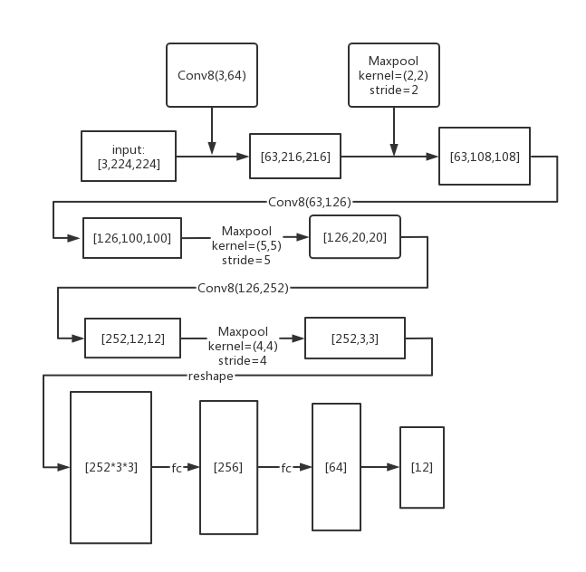

Slide 2
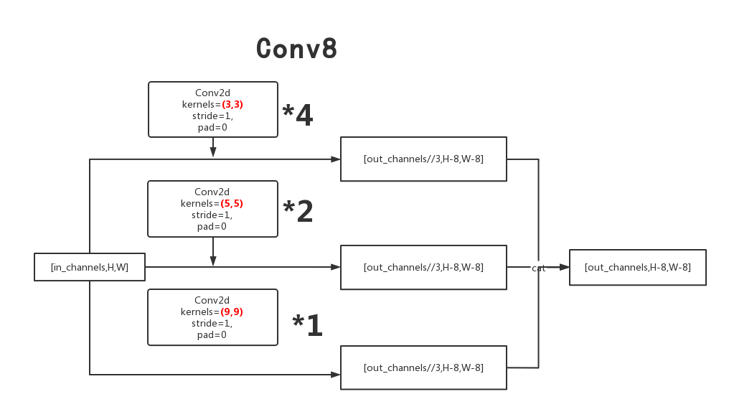

Slide 3
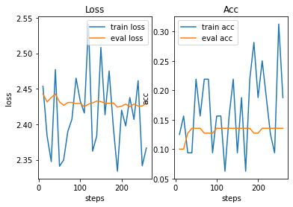
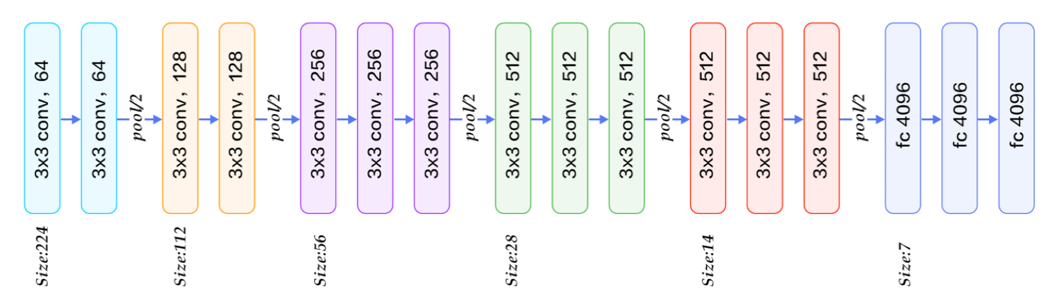
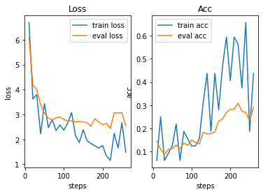
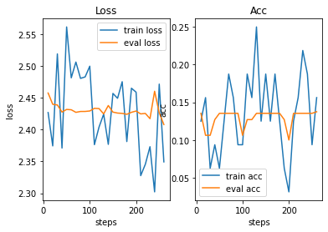
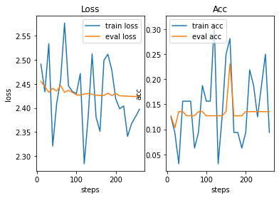
VGG16
标准VGG
前两个epoch情况
加入BatchNorm2d
加入 skip connect

Slide 4
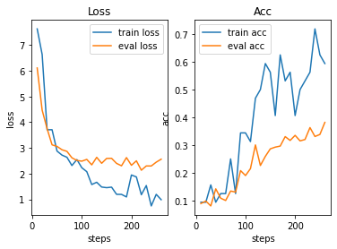
只在3层同类卷积用残差层且加Batchnorm2d
VGG16+Batchnorm2d成绩

Slide 5
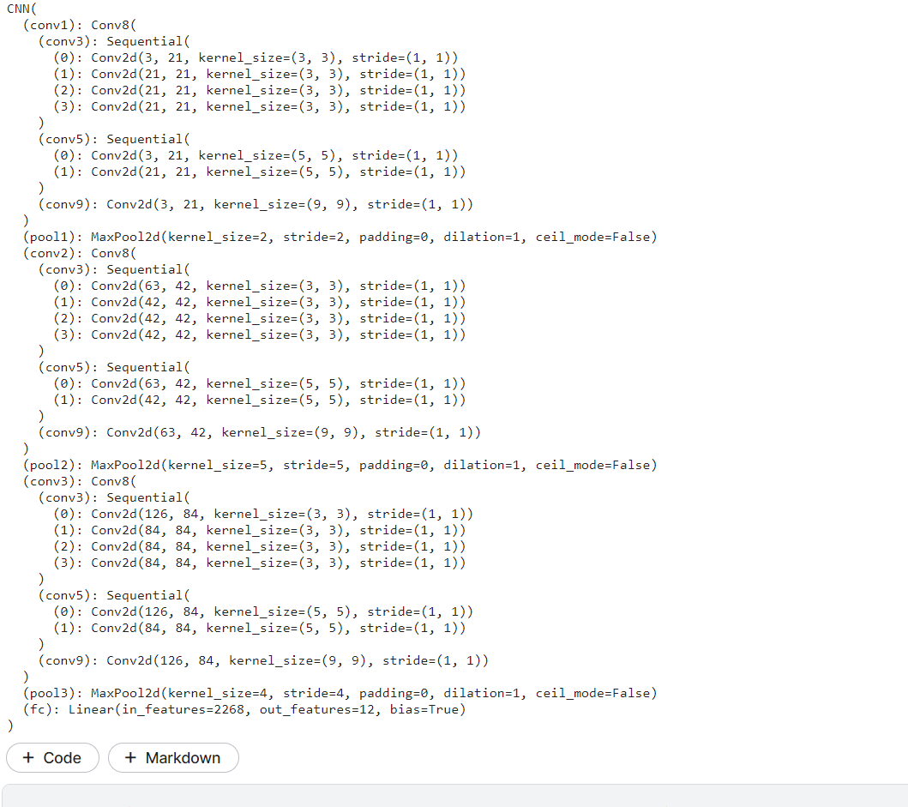
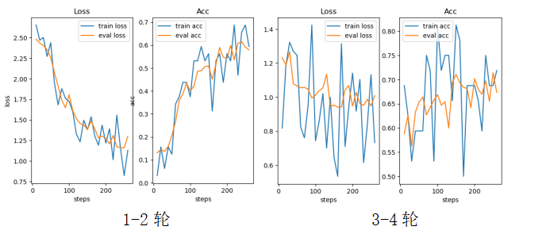
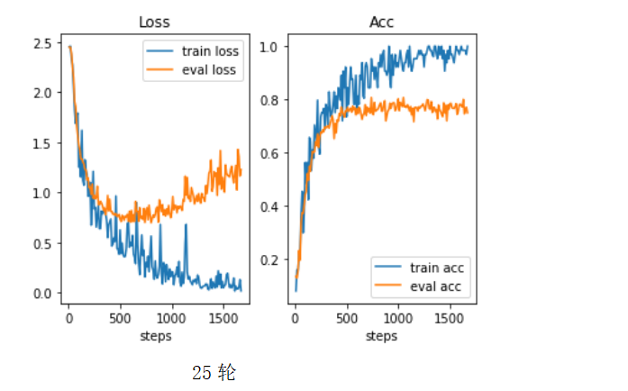
MyCNN

Slide 6
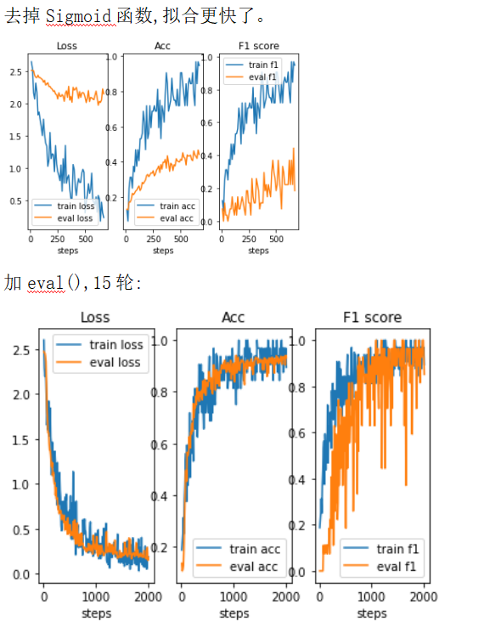
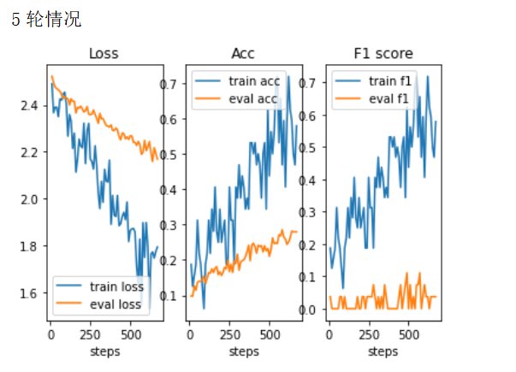
MyCNN
卷积层加Batchnorm2d和ReLU
线性层加Sigmoid 和 Dropout
MyCNN
卷积层加Batchnorm2d和ReLU
线性层加 Dropout

Slide 7
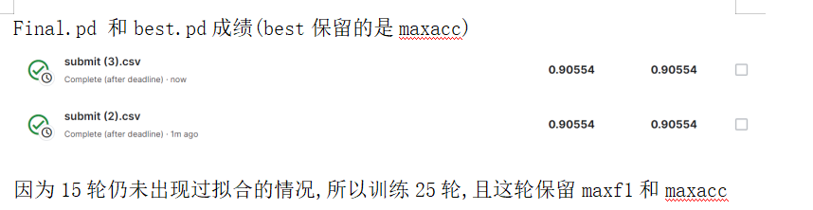
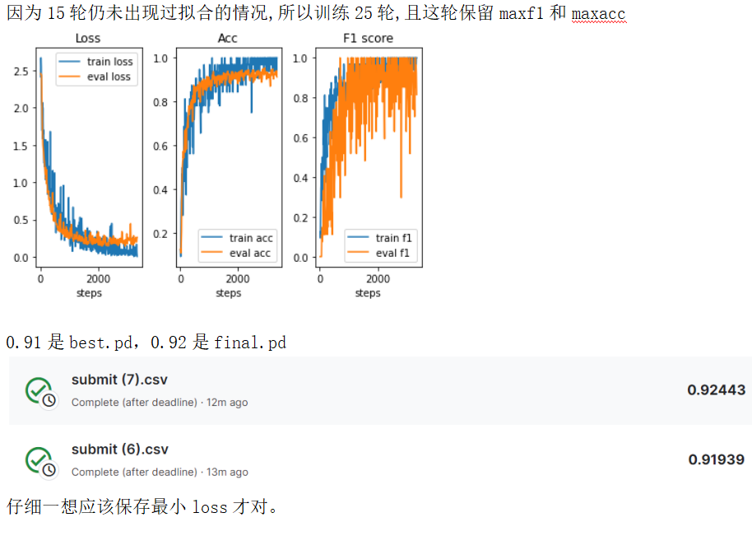
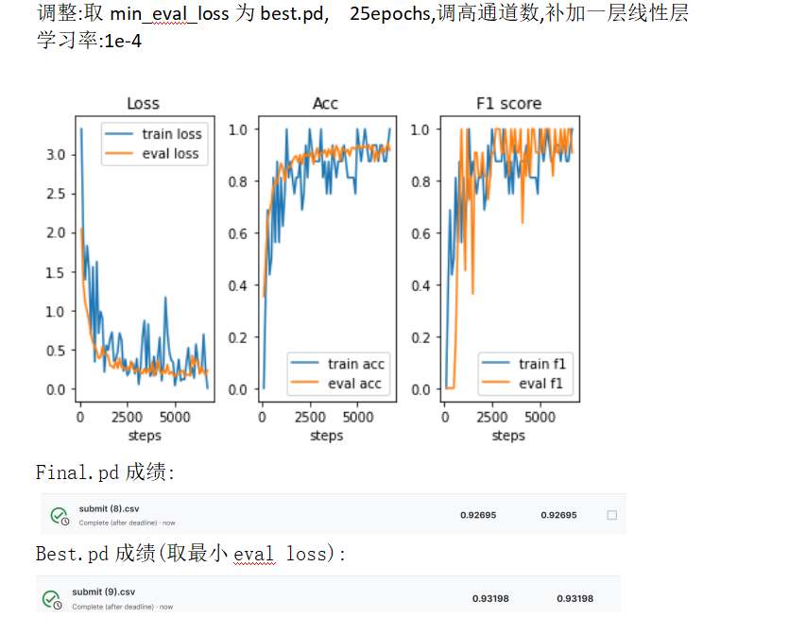
代码中
不小心用Final.pd
覆盖了best.pd
所以两者分数一样。

Slide 8
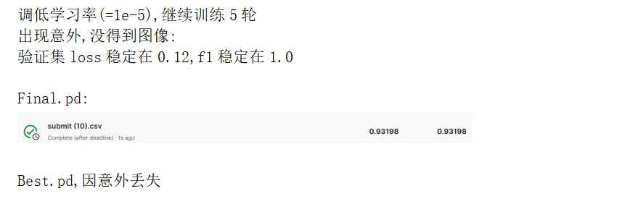
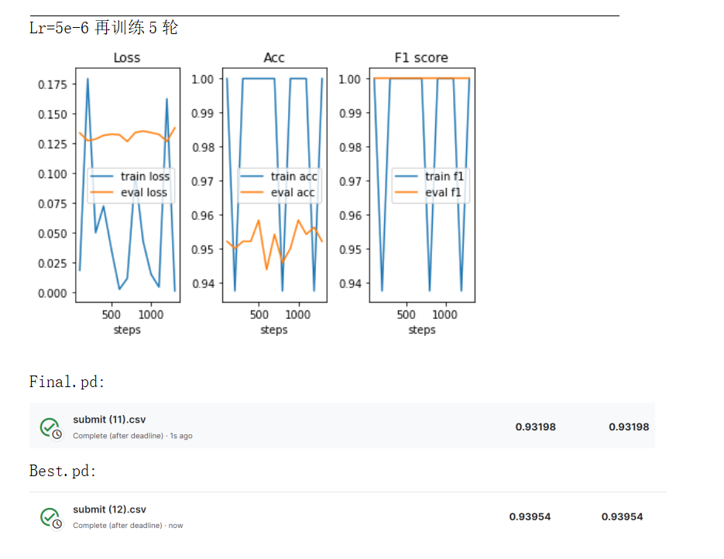

Slide 9
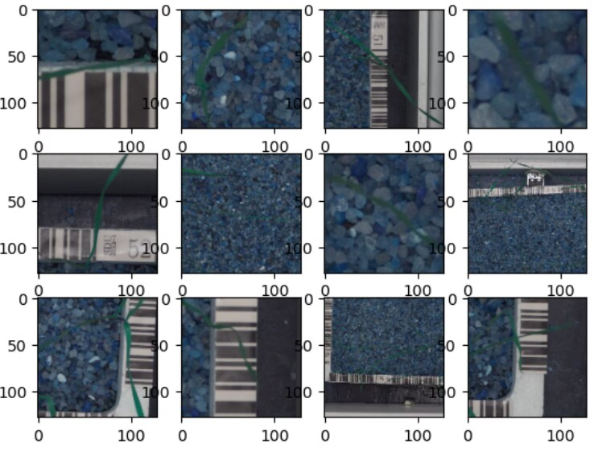
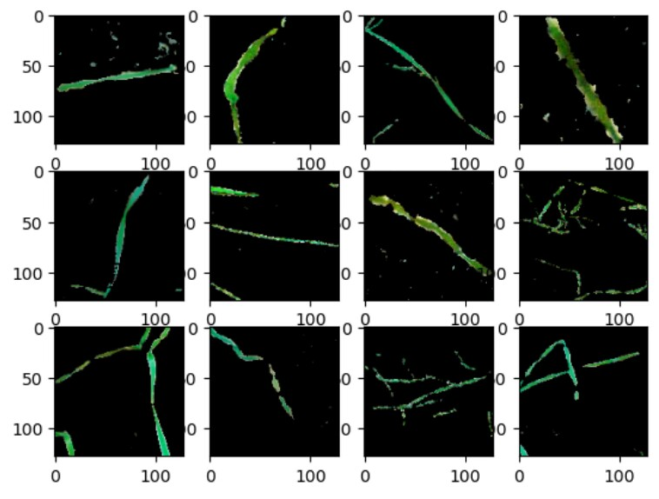
处理前
处理后

Slide 10
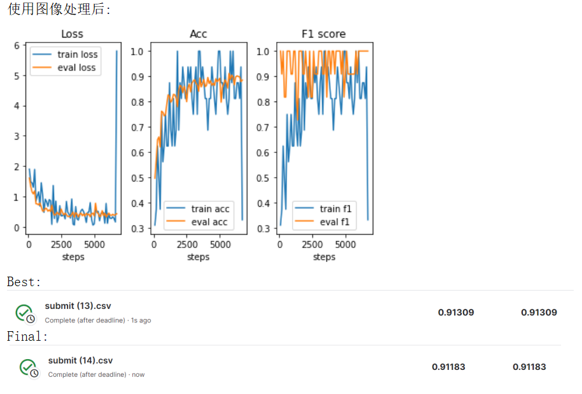
加上图像预处理

Slide 11
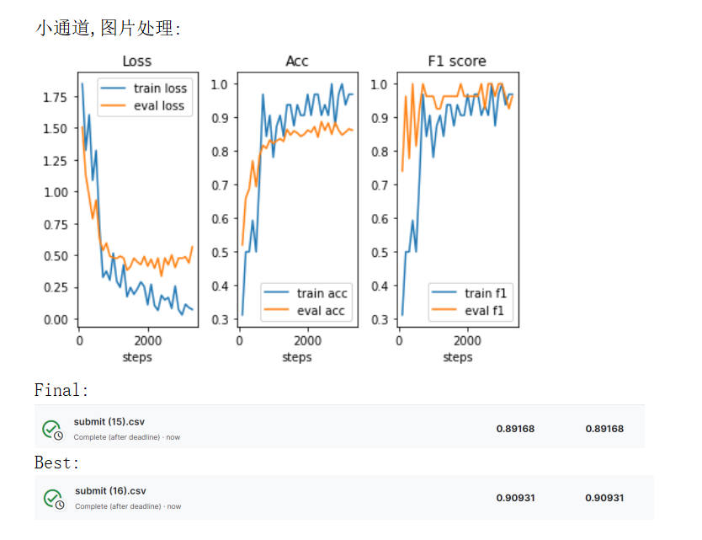

Slide 12
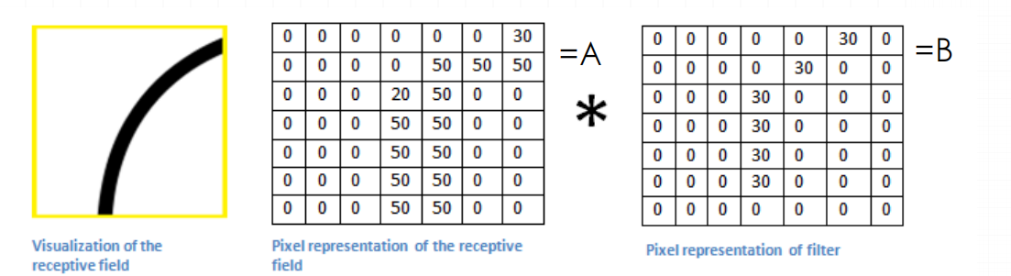
其他尝试
普通卷积:y=w*x
改成:y=log_softmax(w)*softmax(x) +b 当softmax(w)和softmax(x)一模一样时,y取得最大值

Slide 13
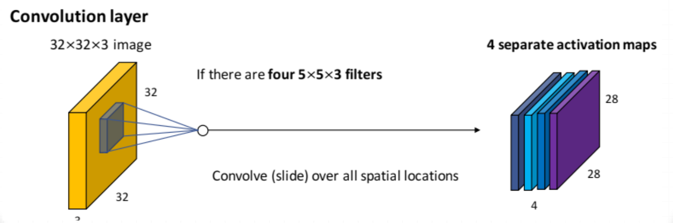
遇到的问题,重写卷积层
注:改进后是普通的卷积y=w*x+b
最开始:
# inputs:[B,Cin,H,W]
# finput:[B,Cin*K*K,(H-K+1)*(W-K+1)]
# W:[Cout,Cin*K*K] B:[1,Cout,1]
#output:[B,Cout,(H-K+1)*(W-K+1)]
三个循环:out_channels,H,W
然后拼起来
改进:
两个循环把要卷积的拼起来
直接一个矩乘运算

